Slide 1


Slide 2

ASSINATURA PRINCIPAL

Slide 3
PADRÃO TIPOGRAFICO
STORM FAZE

Slide 4
CORES INSTITUCIONAIS

Slide 5
APLICAÇÕES: FUNDO ESCURO

Slide 6

APLICAÇÕES: CINZA

Slide 7


APLICAÇÕES: MONOCROMATICAS

Slide 8

MALHA DE REPRODUÇÃO

Slide 9
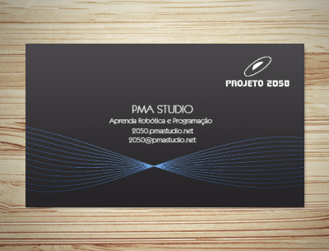

PAPELARIA | CARTÃO

Slide 10
PAPELARIA | CAPAS E RÓTULOS PARA DVDS

Slide 11
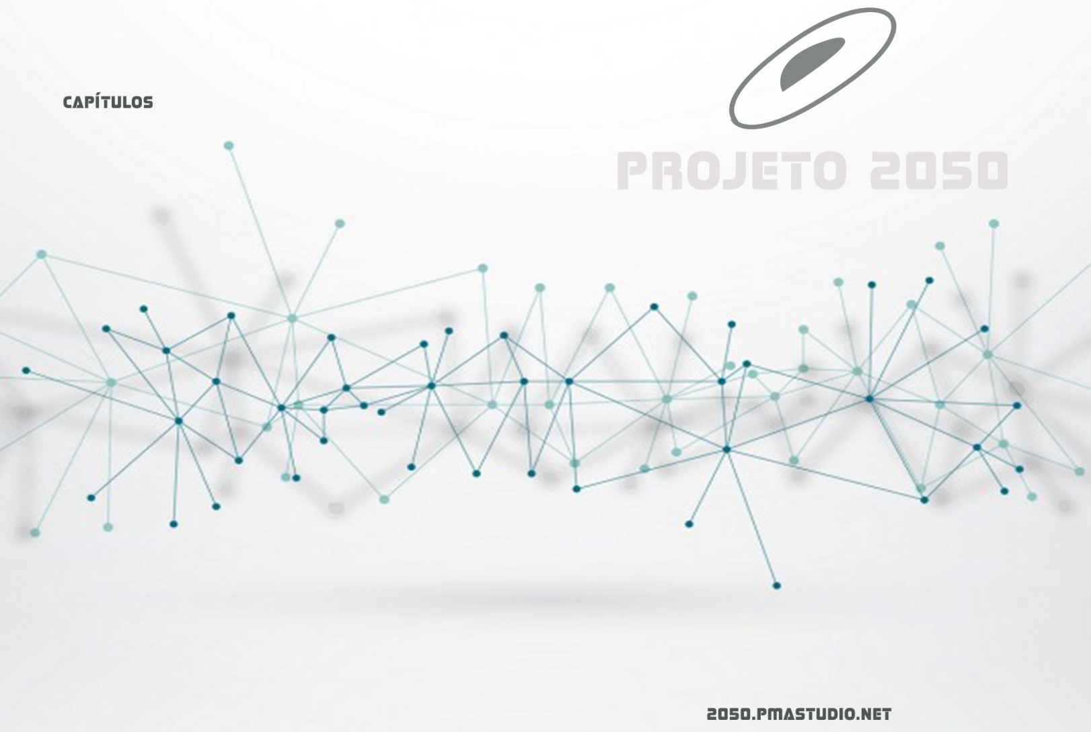
PAPELARIA | CAPAS E RÓTULOS PARA DVDS

